Slide 1
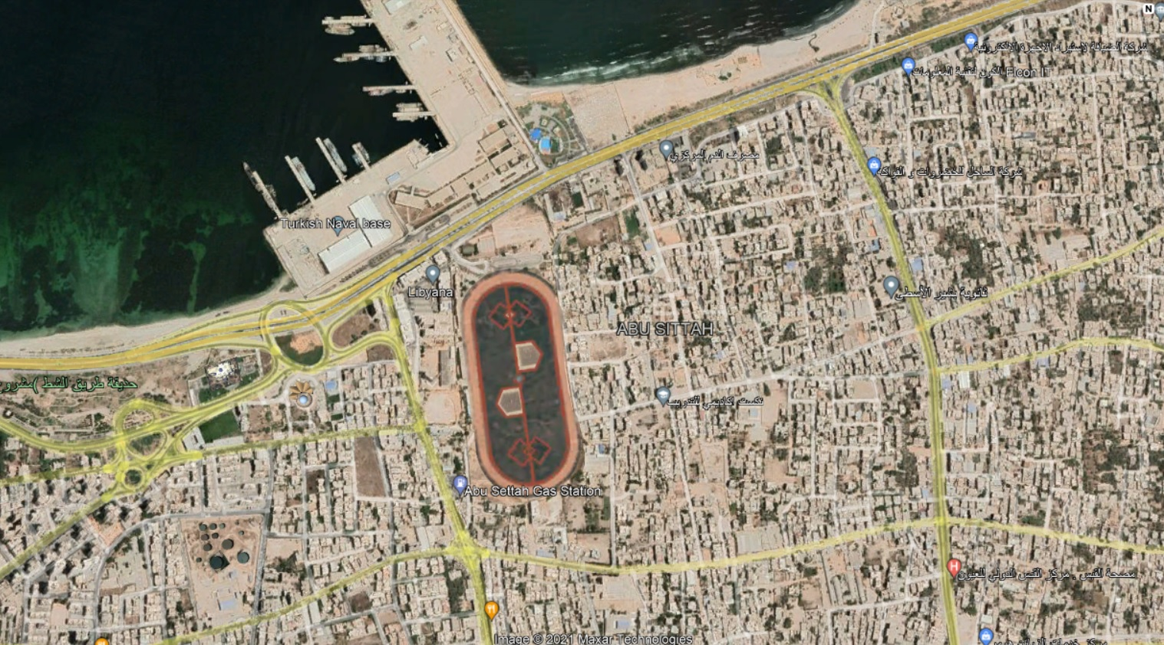
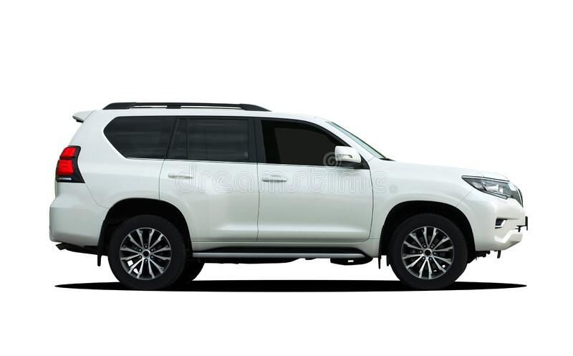
11-10-2021
CPT
N
07.30 – 11.00 ATTIVITA ADD S.F. LIBICHE

